Slide 1

干涉法测热膨胀系数
大学物理实验2
深圳大学物理实验教学中心

Slide 2
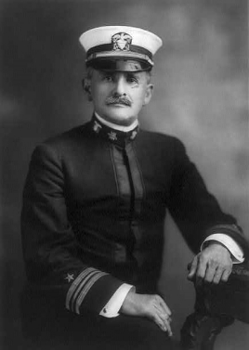
历史背景
迈克尔逊干涉仪由美国物理学家阿尔伯特·亚伯拉罕·迈克尔逊于1881年发明。
1887年，迈克尔逊和爱德华·威廉姆斯·莫雷使用这种干涉仪进行了著名的迈克耳逊-莫雷实验，证实了“以太”并不存在。
涉及两次诺贝尔奖：1907年和2017年

Slide 3
一 实验目的
了解迈克尔逊干涉仪的基本原理。
采用干涉法测量试件的线性热膨胀系数。

Slide 4

二、 实验原理/2.1平均线性热膨胀系数
线性热膨胀系数 ：固体物质的温度每改变1℃时，
单位长度的伸长量。
在实际的测量当中，通常测得的是固体材料在室温T₁下的长度L₁及其在温度T₁至T₂ 之间的伸长量∆L₂₁就可以得到热膨胀系数，这样得到的线性热膨胀系数是平均线性热膨胀系数 ：
$$α≈\frac{L_{2}−L_{1}}{L_{1}\left(T_{2}−T_{1}\right)}=\frac{∆L_{21}}{L_{1}\left(T_{2}−T_{1}\right)}$$
（1）

Slide 5
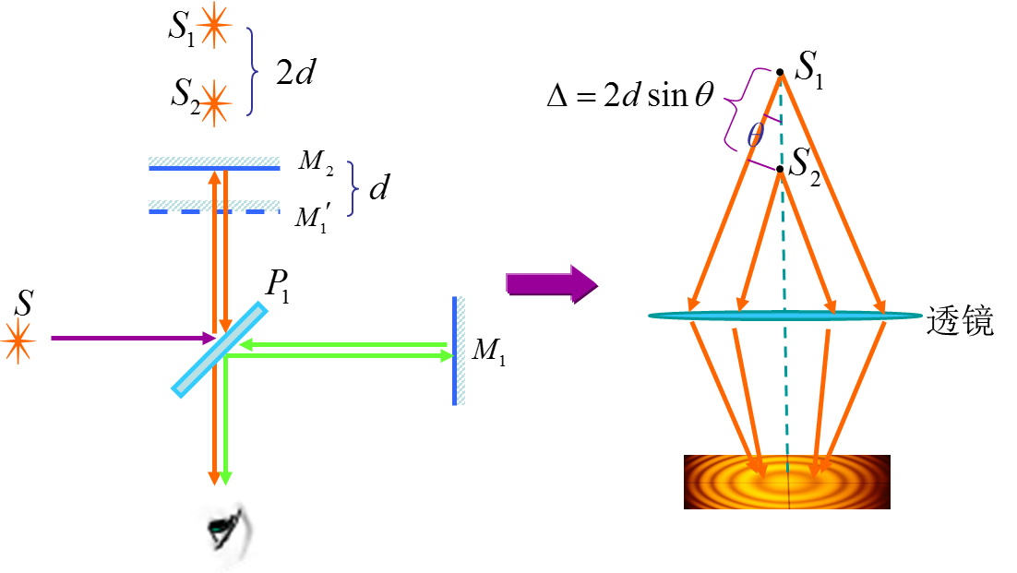
二 实验原理/2.2迈克尔逊干涉仪原理
迈克尔逊干涉仪光路
分束镜将入射光分成两束，一束反射至反射镜M1，另一束透射至反射镜M2，在观测者看来，等效于在前方有两个光源S1和S2。
S1和S2是相干光源，在屏形成干涉条纹。

Slide 6
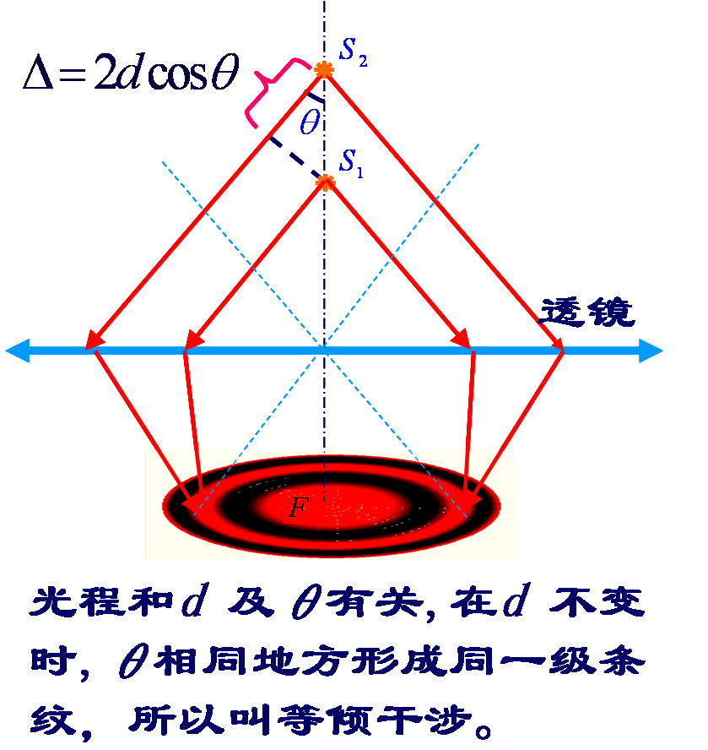

二 实验原理/2.3等倾干涉条纹形成
等倾条纹的特征
1、倾角相同的地方构成内疏外密同心圆环
d
2、K=2dcosθ/λ ，θ越小，级数越大
3、在中心附近，cosθ~1， d没改变λ /2，条纹就冒出或消失一个
$$Δd=N\frac{λ}{2}$$
光程和d及θ有关，在d不变时， θ相同地方形成同一级条纹，所以叫等倾干涉
4、若平面镜不严格垂直，干涉将兼有等厚和等倾成分，条纹是弯曲的

Slide 7
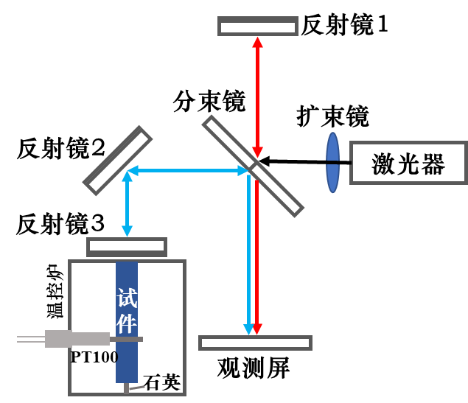

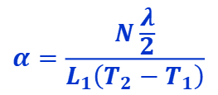
二 实验原理/2.4干涉法测量线膨胀系数
动镜（反射镜3）的位移量∆L与干涉条纹变化的级数N成正比，即：
$$ΔL=N\frac{λ}{2}$$
（2）
将式（2）带入式（1）得：
$$α=\frac{N\frac{λ}{2}}{L_{1}\left(T_{2}−T_{1}\right)}$$
（3）

Slide 8
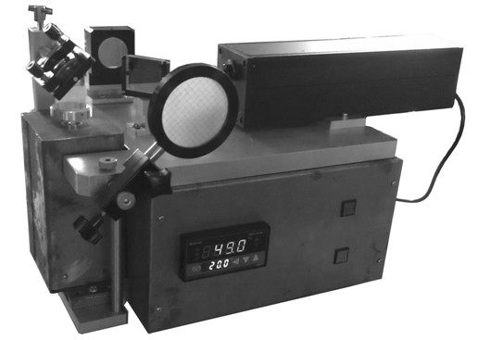
三、实验仪器
3.1实验仪器
反射镜1
反射镜2
激光器
分束镜
扩束镜
反射镜3
观测屏
温控炉
加热开关
控温面板
电源开关

Slide 9
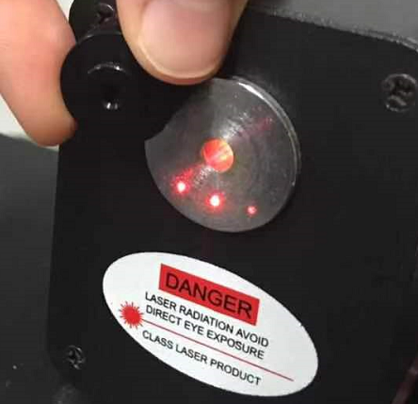
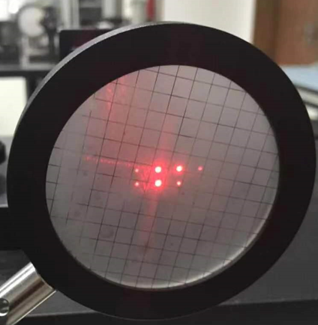
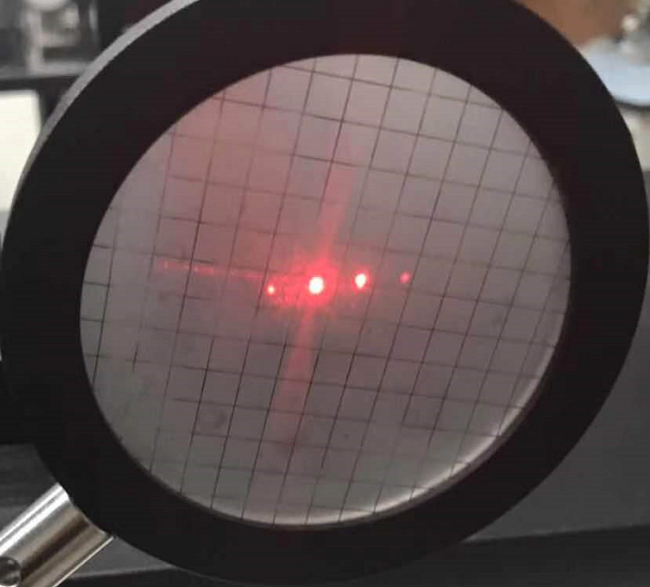
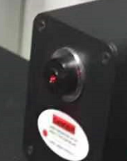
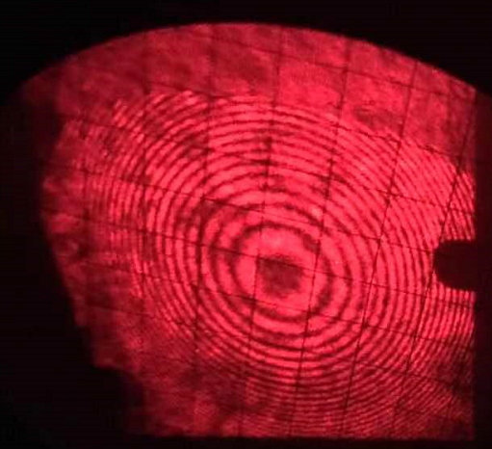
四、实验内容/4.1光路调节
1、调节反射镜1、反射镜2，使从分束镜过来的入射光斑和从反射镜3反射的光斑重合（图2、图3）；
2、将扩束镜放置在激光器出口（图4），仔细调节，毛玻璃屏上将出现干涉条纹（图5），通过微调反射镜1将干涉环调节到毛玻璃屏中便于观察的位置。
移开扩束镜
使光斑重合
放置扩束镜
调节干涉条纹位置
图1
图2
图3
图4
图5

Slide 10
四、实验内容/4.2实验方法
实验方法二选一
实验方法1：记录初始温度T₁，每升高5℃干涉条纹变化数N，直至升高到60 ℃；从而根据测得的数据，计算试件的线胀系数。
实验方法2：记录初始温度T₁，之后干涉环变化数N每达到50，记录当时的温度T₂, T₃, T₄, …… T₈，从而根据测得的数据，计算试件的线胀系数。
温度℃ （T₁= ℃） | T₂ | T₃ | T₄ | T₅ | T₆ | T₇ | T₈
干涉环变化数N
试件伸长量（nm）
线胀系数 α（×10⁻⁶/℃）

Slide 11
五、注意事项
1. 反射镜3（动镜）上粘结的石英玻璃管不能承受较大的扭力和拉力。
2、加热炉温度不可设置太高，以免冷却时间过长。
3、眼睛不可直视激光束。
4、反射镜和分束镜均为易碎器件，注意安全。

Slide 12
六、报告要求
5.1、数据处理要求
1、计算不同温度区间的线膨胀系数;
2、以温度为横坐标，线性热膨胀系数为纵坐标画折线图，观察线性热膨胀系数随温度升高的变化趋势。
5.2、结果陈述与总结
5.3、思考题
1、实验过程中，接收屏上干涉条纹的中心位置不断在改变，请分析原因并找出处理方法。
2、根据实验结果，不同温度下样品的热膨胀系数是否相同？试分析原因。

Slide 13
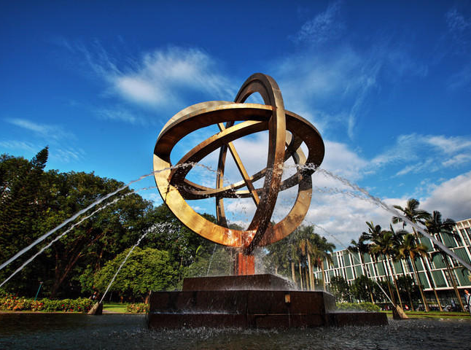

深圳大学大学物理教学实验中心
再见！

